Slide 1
LECTURE 3
Andijon mashinasozlik instituti

Slide 2
2
Mavzu: Yashirin baxyaqatorlar xosil qiluvchi mashinalar.
Reja:
1. Bir ipli zanjirsimon yashirin bahya hosil bo`lishi.
2. 285 (Rossiya) rusumli tikuv mashinasi.
3. "Pannoniya" (Vengriya) firmasining Ss-790 rusumli tikuv mashinasi.

Slide 3
Bir ipli zanjirsimon yashirin bahya hosil bo`lishi.
3
Tikuvchilik sanoatida bir ipli yashirish zanjirsimon bahya mashinalari va ikki ipli yashirin moki bahya mashinalari ishlatiladi. Bir ipli yashirin zanjirsimon bahyaning tuzilishi 1-rasmda ko`rsatilgan. Rasmda ko`rinishicha, materialning ustki buklangan qismini igna teshib o`tgan, ostki qismini esa igna qisman ilib olgan, ya`ni material ostki qismining yuzasida bahyaqator ko`rinmaydi. Bundan tashqari, halqa a material ichidan o`tkazilib, halqa a ning harakat chizig`iga to`g`rilab qo`yiladi.

Slide 4
4
TASNIFI
Bunday bahyaqator kuylaklar etagini, astarlar chetini qayirib tikishda, adip qaytarmasini, ostki yoqani qavishda, shim ostini bukib tikishda va hokazoda ishlatiladi. Bir ipli zanjirsimon bahyaqator tez so`kiladigan bo`lsa, ham bundan qo`rqmaslik kerak, chunki bunday bahyaqator detallar orasida yashiringan bo`ladi. Ilgari ikki ipli yashirish moki bahyaqator ustki yoqani ostki yoqaga ulash va yolg`on qaviq hosil qilish uchun ishlatilar edi. Hozir bunday bahyaqatorlardan kam foydalaniladi.

Slide 5
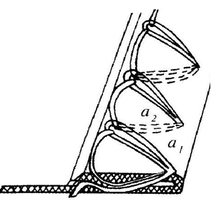
5
1-rasm. Bir ipli yashirin zanjirsimon bahya.

Slide 6
6
Bir ipli zanjirsimon yashirin bahya hosil bo`lishi
Halqa hosil qilishda egik igna 1 (2-rasm), igna plastinasi 2 tagidagi bo`rttirgich va ikkita tepki, chalishtirgich 3 va reyka 4 qatnashadi. Tikuvchi pedalni bosib ko`prikcha tushiradi va tepkilar ustiga o`ngini pastga qaratib materiallar qo`yadi. Shunda tepkilar materiallarni igna plastinasi 2 ga (3.2-rasm, a) qisadi, bo`rttirgich esa materiallarni igna plastinasining o`yig`idan bo`rttirib chiqaradi. Igna 1 chapdan o`ngga harakatlanib ustki materialni teshib o`tadi, ostkisini esa qisman ilib oladi. Bu paytda chalishtirgich 3 tikuvchi tomonga suriladi.

Slide 7
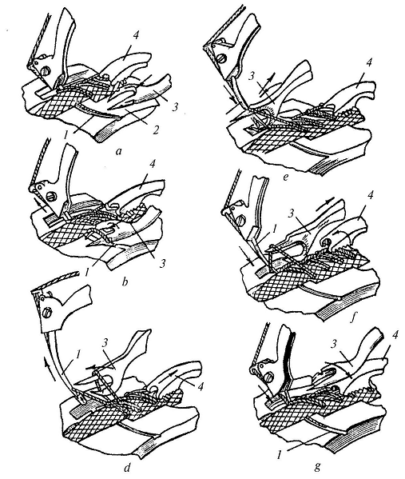
7
2-rasm. Bir ipli zanjirsimon yashirish bahya hosil bo`lishi

Slide 8
8
Tasnifi
Igna 1 (2-rasm, b) chapga 2-3 mm harakatlanganda halqa hosil bo`ladi, chalishtirgich 3 ning shoxchalari shu halqaga kiradi.
Igna 1 materiallardan chiqadi (3.2-rasm, v) chalishtirgich 3 esa o`ngdan chapga yoy bo`ylab harakatlanib igna halqasini kengaytiradi va uni ignaning harakat chizig`iga to`g`rilab qo`yadi. SHu paytda reyka 4 pastga tushib materiallarni bir bahya bo`yi suradi, shunda bo`rttirgich materiallarni bo`rttirishdan to`xtaydi. Kengaygan halqa chalishtirgichning yoy bo`ylab harakatlanishi, materiallar halqa chalishtirgichning yoy bo`ylab harakatlanishi, materiallar esa tikuvchidan nariga surilishi natijasida bahyaqatorga ko`ndalang turib qoladi.
Andijon mashinasozlik instituti

Slide 9
9
Igna 1 yana o`ngga harakatlanib (2-rasm, g) chalishtirgich 3 shoxchalari orasidan o`tadi va o`zining birinchi halqasiga kiradi. Chalishtirgich 3 tikuvchidan nariga harakatlanadi.
Igna 1 bo`rttirgich igna plastinasi o`yig`idan bo`rttirib chiqarilgan materiallarni teshib o`tadi (2-rasm, d). SHunda oldingi bahya dastlabki marta tortiladi, shuningdek g`altakdan rezerv ip chuvatiladi.
Chalishtirgich 3 yoy bo`ylab chapdan o`ngga harakatlanadi (2-rasm, e). Igna 1 o`ng chekka holatga qaytadi, chalishtirgich 3 esa tikuvchi tomonga harakatlanadi. Igna 1 materiallardan chiqqan paytda bahya uzil-kesil tortiladi. Shundan keyin jarayon takrorlanadi.

Slide 10
10
285 (Rossiya) rusumli tikuv mashinasi
Rossiyadagi Podolsk mexanika zavodi ishlab chiqaradigan bu mashina kuylak, yubkalar etagini bir ipli zanjirsimon yashirin bahyaqator yuritib tikishga mo`ljallangan. Bu mashinani qavish ishlarida ham ishlatish mumkin. Asosiy valining aylanish chastotasi 3200 min gacha, bahyasining yirikligi 0 dan 7 mm gacha rostlanadi, bukib tikiladigan materiallarning qalinligi 3 mm gacha. Ignalar 0873 № 65,75.

Slide 11
11
Mashinada tebranuvchi igna mexanizmi, murakkab fazoviy harakatlanuvchi chalishtirgich, materiallarni suradigan reykali mexanizm, bo`ralma va vertikal harakatlanadigan tebranuvchi bo`rttirgich bor. Bo`rttirgich bo`ralma harakatlanganda ignaning har bir teshib o`tishida kiyim etagi bukib tikiladi, uning bo`ralma harakati bilan vertikal harakati qo`yilganda esa kiyim etagi igna bir gal teshib o`tgandan keyin bukib tikadi.

Slide 12
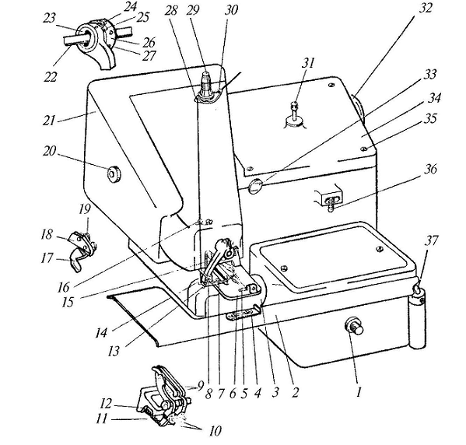
12
3 - rasm. 285 rusumli tikuv mashinasi

Slide 13
13
Mashinaga ip taqishda ipni g`altakdan tushirib, yuqoridan ip yo`naltiruvchi teshik 30 ga (3.3.-rasm) kiritiladi, taranglik rostlagichi shaybalari 29 orasidan soat mili harakati yo`nalishida aylantirib, oldinga tomon ip yo`naltiruvchi teshik 28 dan o`tkaziladi, sim ip yo`naltirgich 16 halqasiga kiritiladi. Maxovik g`ildirak 32 ni burib, igna yuritkich 15 chap chekka holatga keltiriladi, yuqoridan pastga tomon ip ip yo`naltiruvchi teshik 14 dan, keyin sim ip yo`naltirgich 13 dan o`tkazilib, pastdan yuqori tomon igna 7 ko`ziga taqiladi.
Mashina maxsus ish stoliga o`rnatiladi. Uning chap pedali elektr friktsion yuritmani ishga tushirishga, o`ng pedali esa ko`prikcha 3 ni igna plastinasi 6 ga nisbatan tushirishga xizmat qiladi.
285 rusumli tikuv mashinasining ishlashi
285 rusumli tikuv mashinasining ishlashi

Slide 14
14
Bukib tikish ishlarining bajarilishi qulay bo`lishi uchun mashina ochiladigan stol 2 bilan ta`minlangan bo`lib, uni soat mili harakatiga qarshi yo`nalishda burib, ish holatidan chiqarish mumkin. Ochiladigan stol ustiga ikkita vint yordamida yo`naltirgich-lineyka 4 mahkamlangan bo`lib, bu lineyka etakni bukish kengligini chegaralab turadi.
Igna plastinasi 6 tutib turadigan tormoz plastinasi 5 material tikuvchidan nariga surilayotganda uni o`tkazib turadi, bo`rttirgich tikuvchi tomonga burilganda materialni tutib qoladi. Demak, kuylak yoki yubka etagini bukib tikish uchun, o`ng pedalni bosish kerak. Bunda ko`prikcha 3 bilan tepkilar 9 birga pastga tushadi. Buyumni o`ng tomonini pastga qaratib tepkilar 9 ustiga qo`yiladi. Ichki bukilgan ziy yo`naltirgich-lineyka 4 ga tegib turadi. Bu paytda igna 7 o`zining chap tomondagi eng chekka holatida bo`lishi kerak.
285 rusumli tikuv mashinasining ishlashi

Slide 15
15
Etakni bukib tikishdan avval materialning qamrash kattaligini tekshirib ko`rish kerak, zarur bo`lsa, uni rostlash kerak. Buni rostlash vinti 1 ni burib rostlanadi. Agar vint burab kiritilsa, ko`prikcha 3 pastga tushadi, demak, material kamroq bo`rttirib chiqariladi. Endi etakni bukib tikishni boshlasa bo`ladi.
Bahya yirikligini o`zgartirish uchun gayka 20 ni burab olib, qopqoq 21 olinadi. Bahya yirikligi rostlagichining korpusi 26 dagi vint 27 bo`shatiladi, vint 24 yordamida esa korpus 26 pazi ichida polzun 25 suriladi. Polzun 25 ni surayotganda u bilan birga ekstsentrik 23 asosiy val 22 ga nisbatan suriladi. Asosiy val 22 bilan ekstsentrik 23 ning markazlari orasidagi masofa qancha katta bo`lsa, bahya shunchalik yiriklashadi.
285 rusumli tikuv mashinasining ishlashi

Slide 16
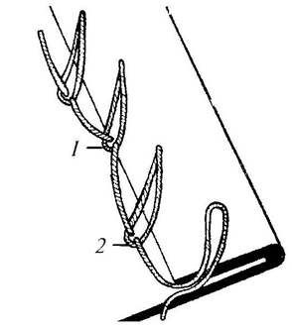
16
4-rasm. Ignaning bir gal sanchilishidan keyin materialni bo`rttirib yuritilgan bir ipli zanjirsimon yashirin bahyali bahyaqator.

Slide 17
17
Reyka 17 ning materialni qamrash miqdori vint 19 ni bo`shatgandan keyin, richag 18 ni vertikal surib rostlanadi.
Tepki 9 ning materialga bo`lgan bosimi har qaysi tepki uchun alohida-alohida rostlanadi. Vint 12 burab kiritilganda prujina 11 cho`ziladi va tegishli richag materialga tepki bosimini kuchaytiradi.
Andijon mashinasozlik instituti

Slide 18
18
Tasnifi
Ilgari aytilganidek, bu mashinada kiyim etagini ignaning bir gal sanchilishidan keyin bukib tikib bo`ladi (4-rasm). Igna birinchi sanchilishi 2 da materialning bukilgan qismini teshib, qisman buyum etagini ilib oladi; ikkinchi sanchilishini 1 da igna faqat bukilgan materialni teshib o`tadi, bunda material bo`rttirilmaydi. Buyum etagini bir gal sanchilgandan keyin bukib tikish uchun, gayka 36 ni bo`shatib (3-rasmga qarang), uning richagi o`ngga buriladi.
Igna sinsa yoki almashtiriladigan bo`lsa, maxovik g`ildirak 32 ni burib igna yuritgich chap chekka holatga keltiriladi, vint 8 ni bo`shatib, ignaning qisqa ariqchasini yuqoriga qaratib, igna yuritkich bilan qisuvchi plastinaning paziga o`rnatiladi (vint 8 tagidan). Kolba vint yordamida mahkamlanadi.

Slide 19
19
Mexanizmlarining tutashgan joylarini moylash uchun markazlashtirilgan pilikli moylash sistemasi qo`llanilgan. Tikuvchi nazorat darchasi 33 orqali moy sathini aniqlab turishi kerak. Agar uning meniski ostki belgi chizig`idan pastga tushgan bo`lsa, moy quyish kerak.
Bunda to`rtta vint 35 ni burab olib, qopqoq 34 olinadi va karter teshigidan moy quyiladi. Mashinada tikish oldidan moy sistemasini ishga tushirish uchun tikuvchi sterjen 31 ni bosishi kerak. Tikib bo`lgandan keyin sterjen 31 yuqoriga ko`tarib qo`yiladi.
Igna mexanizmi buyumlarni teshib o‘tish, unga yuqorigi ipni o‘tkazish va ipdan solqi (halqa) hosil qilish vazifasini bajaradi.

Slide 20
20
Igna mexanizmga ta`sir qiluvchi kuchlar.
Mashinani qo‘llashga qarab igna oddiy (to‘g‘ri yoki egri chiziqli), murakkab (bir yoki ikki tekislikda) va fazoviy murakkab xarakatlar qilishi mumkin.
Mexanizmlarni turlari.
Igna mexanizmlari krivoship-polzun, krivoship-kulisa, krivoship-kulachokli, oltibo‘g‘inli, fazoviy to‘rtta bo‘g‘inli va ko‘p bo‘g‘inli mexanizmlarga turlanadi.
Ko‘proq krivoship-polzun turli mexanizmlar qo‘llanib, ular sodda, kerakli xarakat qonuniyatini ta’minlovchi, yaxshi dinamik belgilarga va ishlashda maromlidir. Bu mexanizmlar uch tuzilishli bo‘lishi mumkin: markaziy yoki aksial, nomarkaziy yoki dezaksial, shatuni bosh valdan yuqorida joylashgan.

Slide 21
21
Markaziy igna mexanizmi keng qo‘llaniladi, unda ignani ishchi va salt xarakatlar vaqti o‘zaro teng.
Dezaksial mexanizmda ignani ishchi yo‘li ko‘p bo‘lib, salt yo‘li kamroqdir. Bunday mexanizmlar siniq bahyaqator bilan tikuvchi 26-A, 75, 331, 335 sinf mashinalarida ishlatiladi. Bu mashinada krivoship-shatun tipli igna mexanizmi qo‘llanilgan bo‘lib, u qo‘yidagicha tuzilgan. Ikki yumalash podshipnigiga bosh val erkin joylashtirilgan bo‘lib, uning o‘ng tarafiga shkiv (maxovik, gardish) kiygazilgan va ikki qadaluvchi vint yordamida maxkamlangan (Rasm 1). Bosh valni chap tarafiga bir joylashtiruvchi vint yordamida krivoship maxkamlangan.

Slide 22
22
Rasmda: 1.Bosh val. 2.Yumalash podshipniklari. 3.Shkiv. 4.Krivoship. 5. Ikki elkali barmoqcha.
6. Ignali podshipniklar. 7.Shatun. 8.Xomut barmog`i. 9.Sirpangich. 10.Vertikal yo‘naltirgich. 11.Igna yuritgich (igna sterjeni). 12. Tortuvchi vint. 13.Yo‘naltirilgichlar. 14.Igna. 15.Qadaluvchi vint.

Slide 23
23
Krivoshipga ikki elkali barmoqcha kiygazilib, u ikki vint yordamida maxkamlangan. Ikki elkali barmoqchani tashqi elkasiga shatunni ignali podshipnigi bo‘lgan yuqorigi boshi kiygazilgan va chap rezbali vint bilan barmoqqa erkin maxkamlangan.
Shatunning pastki boshi orqali xomutikni barmog`i o‘tkazilgan, uning oxiriga vertikal yo‘naltirgich ichidagi sirpangich kiygazilgan. Xomutning teshigi va ikki vertikal yo‘naltirgich orqali ichi bo‘sh igna yuritgich o‘tkazilgan va tortuvchi vint yordamida xomutga maxkamlangan. Igna yuritgichni pastiga o‘qi bo‘ylab teshilgan ariqchaga igna kolbasi kirgazilgan va qadaluvchi vint yordamida maxkamlangan.

Slide 24
24
Bosh val aylanganda krivoship ikki elkali barmoq yordamida shatunni yuqorigi boshini yuqoriga ko‘tarsa uning pastki boshi igna yuritgichni ham yuqoriga tortadi, bunda igna materialdan chiqadi, aksincha krivoship barmoqcha yordamida shatunni yuqorigi boshini pastga bossa, uning pastgi boshi ham pastga bosiladi va o‘z navbatida u xomut yordamida igna yuritgichni pastga bosadi, natijada igna materialni teshib o‘tadi. Demak, bosh valning aylanma xarakati krivoship va shatun yordamida igna yuritgichni ilgarilama-qaytma xarakat qilishiga olib kelar ekan.
Igna mexanizmining ishlash printsipi

Slide 25
25
97-A sinf mashinasini igna mexanizmi
Bu mashinani igna mexanizmi tuzilishi bo‘yicha 1022-M sinf mashinasidagidekdir.
597 sinf mashinasini igna mexanizmi
Bu mashinani igna mexanizmi 97-A mashinasini igna mexanizmi kabi bo‘lib, unda qo‘shimcha ignani mashina platformasi eni bo‘ylab tebranma harakat qilish uzeli bor. Bu uzel tikilayotgan buyumlar qavatlarini bir-biriga nisbatan siljishini oldini oladi. Shuningdek, bunda ignani mashina platformasi eni bo‘ylab xarakati, igna materialni teshib o‘tganda va tishli reyka bilan bir vaqtda ro‘y beradi (Rasm 5).

Slide 26
26
Rasmda: 1. Gorizontal xarakat vali. 2. Koromislo. 3. Tortgich. 4. Koromislo.
5. Тortuvchi vint. 6. Igna vali. 7. Ayrisimon richag. 8. Sirpangich. 9. Barmoq. 10. Birlashtiruvchi bo‘g`in. 11.O‘q. 12.Igna yuritgich romi. 13.Igna yuritgich. 14.Igna. 15.Qadaluvchi vint.

Slide 27
27
Bu harakatni igna gorizontal xarakat validan oladi. Agar gorizontal xarakat vali soat strelkasiga qarshi aylansa, u ketingi koromisla yordamida tortgichni yuqoriga ko‘taradi, bunda yuqorigi igna vali soat strelkasi bo‘yicha buriladi, u ayrisimon richagni o‘sha tarafga buradi, natijada sirpangich, barmoq va shatun yordamida igna yuritgich romi soat strelkasi yo‘nalishi bo‘yicha buriladi va igna materialni ishchidan qarama-qarshi tarafga suradi.

Slide 28
28
862 sinf mashinasini igna mexanizmi
Bu mexanizm ham 597 sinf mashinasining igna mexanizmi kabi bo‘lib, tuzilishi bo‘yicha sal farq qiladi va quyidagi ko‘rinishga ega (rasm 6).

Slide 29
29
Mexanizmlardagi asosiy sozlash yollari.
Ignani moki burniga nisbatan vertikal bo‘ylab xolati 12 vintni bo‘shatilib (rasm 1) 11 igna yuritgichni yuqoriga yoki pastga surish yo‘li bilan amalga oshiriladi, bunda igna eng pastki xolatga kelganda uning ko‘zchasini yarimi qalchak ushlangich devoridan ko‘rinib turishi kerak.
Agar ko‘rinmasa mashina tikmaydi (igna yuritgichni pastga tushirish kerak), to‘liq ko‘rinsa igna sinadi hamda mashina tashlab-tashlab tikadi (igna yuritgichni yuqoriga ko‘tarish kerak).
597 va 862 sinf mashinalarida ignani tishli reyka o‘yig`iga nisbatan holati 1 gorizontal harakat validagi (rasm 2)
2 koromislani vintini bo‘shatib, uni soat strelkasi bo‘ylab yoki unga qarshi burish yo‘li bilan amalga oshiriladi.

Slide 30
30
Chok hosil bo`lishda ignalarni uzatish mexanizmlari roli
Ip tortgich mexanizmlari igna materalni teshib o‘tayotganda va moki solqini ilib kengaytirayotganda ularga ipni uzatib berish, igna materialdagi chiqib u surilayotganda chokni tortib mustaxkamlash vazifalarini bajaradi.
1022, 1022-M, 25, 26, 27 va boshqa mashinalarda sekin ipni uzatib berib, tez uni tortib chokli mustaxkamlovchi krivoship-koromislo tipli ip tortgich mexanizmi ishlatiladi. Bir ipli zanjirli 28, 222, 2222 sinf hamda ikki ipli va uch ipli zanjirli M-12, 237, 51, 51-A, 208, 976 sinf mashinalarida richagli ip tortgich moslamasi ishlatiladi.
24, 34, 252, 262, 202, 862 va boshqa mashinalarda ipni bir tekisda uzatib bir tekisda tortib chokni mutsaxkamlovchi krivoship-kulisa tipli ip tortgich mexanizmi ishlatiladi.

Slide 31
31
Ipni uzatish diagrammasi va uni tahlili. Ipni uzatish mexanizmlarini turlari va ularni qiyosiy tahlili
Rasm 7. Kulachokli ip tortgich mexanizmi sxemasi

Slide 32
32
Kulachokli ip tortgich mexanizmlari tezligi uncha katta bo‘lmagan (n<1500 ayl/min) 1-A, 100, 100-M, 23, 78, 278 sinf mashinalarida ishlatiladi.
97-A, 206, 297, 397 va boshqa katta tezlikli (n>5000 ayl/min) mashinalarda bir-tekis aylanuvchi gardishsifat ip tortgich moslamasi ishlatiladi.

Slide 33
33
Rasmda: 1. Krivoship. 2. Ikki elkali barmoq. 3. Ip tortgich richagi. 4. Ko‘zcha. 5. Koromislo. 6. O‘q. 7. Ip tortgich ko‘zchasi traektoriyasi.
Rasm 5. Krivoship-koromislali ip tortgich mexanizmi sxemasi

Slide 34
34
Krivoship-koromislo tipli ip tortgich mexanizmlari tezligi 1500-5000 ayl/min atrofida bo‘lgan mashinalarda ishlatilib, u eng ko‘p tarqalgan mexanizmlardandir.
Krivoship-kulisa tipli ip tortgich mexanizmlari tezligi 2500-3500 ayl/min hamda mokisi gorizontal tekislikka parallel tekislikda aylanuvchi mashinalarda ishlatiladi.
Ba’zi tezligi 5000 ayl/min va undan yuqori bo‘lgan mashinalarda aylanuvchi gardishsifat ip tortgich moslamasi qo‘llaniladi.
Richagli ip tortgich moslamalari asosan juda sodda bo‘lib, u igna yuritgichga maxkamlangan bir detal-richagdan tashkil topgan. Uning ko‘zchasi to‘g`ri chiziq bo‘ylab ilgarilama-qaytma harakat qiladi.

Slide 35
35
FOYDALANILGAN ADABIYOTLAR
REFERENCE
1. Frants V.Ya. Oborudovaniye proizvodstva shveynix izdeliy., M. «Akademiya». 2010.
2. Suvorov O. V. Shveynoye oborudovaniye. Rostov na Donu. «Feniks». 2007.
3. L’vova S.A. Oborudovaniye shveynogo proizvodstva. M. «Akademiya». 2010.
4. Yermakov A.S. Oborudovaniye shveynogo proizvodstva. M. «Yurayt». 2016.
5. Reybarx L.B. Oborudovaniye shveynogo proizvodstva. M.1988 g. (s. 31-80).
6. Arxipov N.N. Laboratornaya praktikum po kursu “MAP SHP”, M. 1972 g.
7. Frants V.A. Oborudovanie shveynogo proizvodstva,Uchebnik.-M.: Izdatelskiy dom «Akademiya», 2002g.
8. Yermakov A.S. Oborudovaniye shveynix predpriyatiy,Uchebnik.- M.:Prof ObrIzdat, 2002 g.
9. http://ziyonet.uz
10. www.textil-press.ru

Slide 36
Эътиборингиз
учун рахмат

